Slide 1
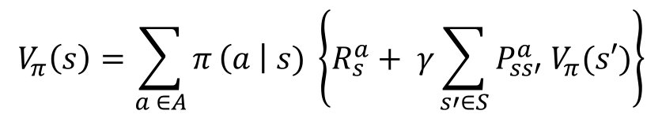
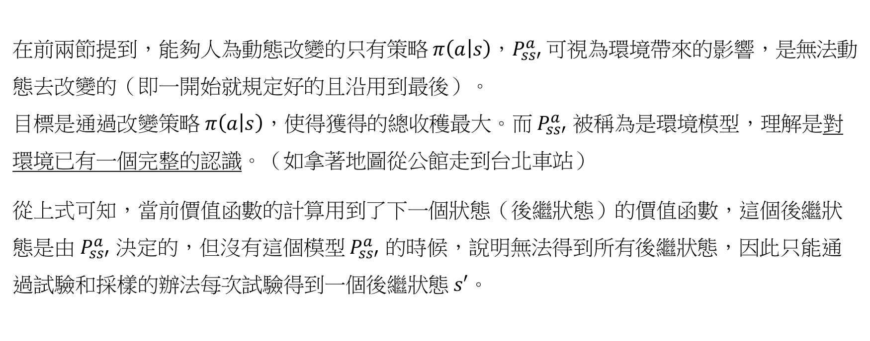
3. Monte-Carlo Method
$$V_{π}\left(s\right)=\sum_{a ∈A}{π}\left(a \right| s) \left\{R_{s}^{a}+ γ\sum_{s′∈S}{P_{ss′}^{a} V_{π}(s′)}\right\}$$
在前兩節提到，能夠人為動態改變的只有策略$π\left(a | s\right)$，$P_{ss′}^{a}$ 可視為環境帶來的影響，是無法動態去改變的（即一開始就規定好的且沿用到最後）。
目標是通過改變策略$π\left(a | s\right)$，使得獲得的總收穫最大。而 $P_{ss′}^{a}$ 被稱為是環境模型，理解是對環境已有一個完整的認識。（如拿著地圖從公館走到台北車站）
從上式可知，當前價值函數的計算用到了下一個狀態（後繼狀態）的價值函數，這個後繼狀態是由 $P_{ss′}^{a}$ 決定的，但沒有這個模型 $P_{ss′}^{a}$ 的時候，說明無法得到所有後繼狀態，因此只能通過試驗和採樣的辦法每次試驗得到一個後繼狀態$s′$。

Slide 2
Monte-Carlo Method
定義：Monte-Carlo方法是指，在不清楚MDP狀態轉移即即時獎勵的情況下，直接從經歷完整的Episode來學習狀態的價值，狀態的價值等於多個Episode以該狀態計算得到所有收穫的平均。
同時該收穫是指，某一狀態在某一Episode中的收穫。

Slide 3

State：
Yellow/Red/Green/Blue
Any
action
Simple Example：
END
10
20
30
40
問題描述：現有五個狀態：紅、黃、綠、橙、黑。其中黑色為終止狀態。在方框中，每一個狀態的下面是人為定義的即時獎勵（如從紅色狀態執行一個動作到達黃色狀態，立即獲得20的獎勵），因此數字並不是代表狀態的價值。
………
t=0
t=1
t=2
t=n
t=n+1
現計算紅色狀態的價值：在 t=1 時刻，紅色狀態執行一個動作，到達了黃色狀態，因此得到即時獎勵 20（即時獎勵是執行完動作之後就立刻獲得的）
$$V\left(Red\right)=20$$

Slide 4
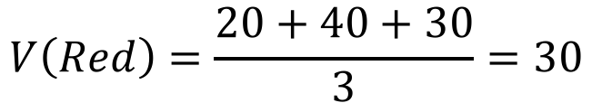
………
Episode 1
t=0
t=1
t=2
t=3
t=n
t=n+1
………
Episode 2
t=0
t=1
t=2
t=3
t=n
t=n+1
………
Episode 3
t=0
t=1
t=2
t=3
t=n
t=n+1
現有三個 Episode，即做了3次試驗，計算紅色狀態的價值。
$$V\left(Red\right)=\frac{20+40+30}{3}=30$$

Slide 5




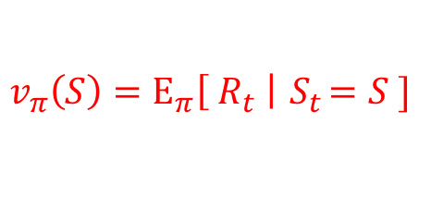
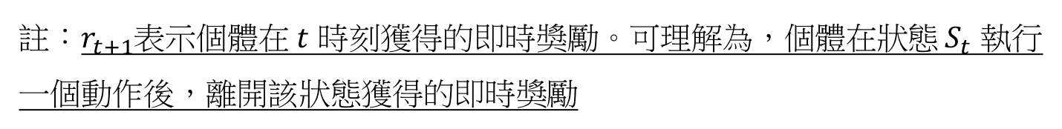

數學描述
基於特定策略 $π$ 的一個Episode的信息可以表示為如下一個序列：
$$S_{1},A_{1},r_{2},S_{2},A_{2},r_{3},S_{3},A_{3},r_{4}……S_{t},A_{t},r_{t+1}$$
（ $隨機$產生一個序列 ）
$t$ 時刻狀態 $S_{t }$的收穫：
$R_{t}$= $r_{t+1}+{γr}_{t+2}+…+γ^{T−1}r_{T}$
（ $T$為終止時刻 ）
策略 $π$ 下，狀態$S$ 的價值：
$$v_{π}\left(S\right)=Ε_{π}\left[{ R}_{t} \right|{ S}_{t}=S ]$$
註：$r_{t+1}$表示個體在 $t$ 時刻獲得的即時獎勵。可理解為，個體在狀態 $S_{t}$ 執行一個動作後，離開該狀態獲得的即時獎勵

Slide 6





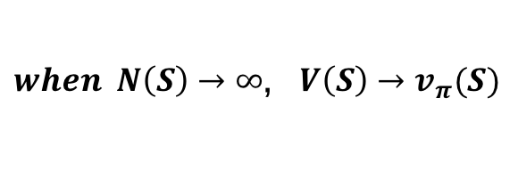

在第一個example中，一個Episode中有的狀態可能會出現多次。在計算狀態價值的時候有兩種辦法：1. 只取在一個 Episode 中，第一次出現的狀態加入計算。2. 取在一個 Episode 中，所有出現該狀態的狀態加入計算（如在Episode 1，黃色出現在t=0 和 t=2，第一個方法只取t=0，而第二個方法 t=0 和 t=2 都取）
如何計算
First-Visit
Every-Visit
different
狀態出現的次數 +1：
$$N\left(S\right)←N\left(S\right)+1$$
$$N\left(S\right)←N\left(S\right)+1$$
每結束一個Episode，更新總的收穫值：
$$S\left(S\right)←S\left(S\right)+R_{t}$$
$$S\left(S\right)←S\left(S\right)+R_{t}$$
狀態 S 的價值：
$$V\left(S\right)=\frac{S\left(S\right)}{N\left(S\right)}$$
$$V\left(S\right)=\frac{S\left(S\right)}{N\left(S\right)}$$
$when N\left(S\right)→∞$, $V\left(S\right)→v_{π}(S)$

Slide 7









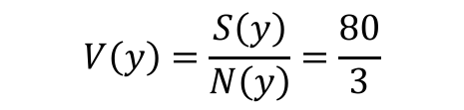

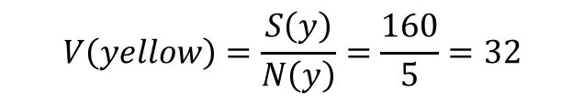
重新計算simple example中的狀態價值，現在針對黃色狀態來計算：
First-Visit
$$N\left(y\right)←N\left(y\right)+1$$
$$N\left(y\right)=1+1+1=3$$
$$y←S_{yellow}$$
$$S\left(y\right)←S\left(y\right)+R_{t}$$
$$S\left(y\right)=10+30+40=80$$
$$V\left(y\right)=\frac{S\left(y\right)}{N\left(y\right)}$$
$$V\left(y\right)=\frac{S\left(y\right)}{N\left(y\right)}=\frac{80}{3}$$
Every-Visit
$$N\left(y\right)←N\left(y\right)+1$$
$$N\left(y\right)=2+2+1=5$$
$$S\left(y\right)←S\left(y\right)+R_{t}$$
$$S\left(y\right)=10+40+30+40+40=160$$
$$V\left(y\right)=\frac{S\left(y\right)}{N\left(y\right)}$$
$$V\left(yellow\right)=\frac{S\left(y\right)}{N\left(y\right)}=\frac{160}{5}=32$$

Slide 8
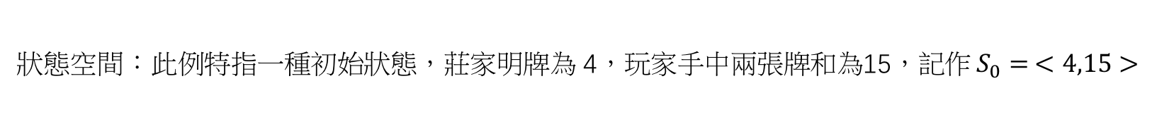

Example Blackjack：
狀態空間：此例特指一種初始狀態，莊家明牌為 4，玩家手中兩張牌和為15，記作 $S_{0}= <4,15>$
動作空間：兩種，記作 $A_{0}= <要牌>$，$A_{1}= <停止要牌>$
策略：只要手中牌分小於20，繼續要牌
獎勵（停止要牌）：1. 贏 +1 ，2. 輸 -1， 3. 和 0
一旦停止要牌會面臨三種情況
獎勵（繼續要牌）：1. 牌分大於21 （-1），2. 其他（0）
一旦繼續要牌，會面臨兩種情況
目標：評估當前策略的好壞

Slide 9
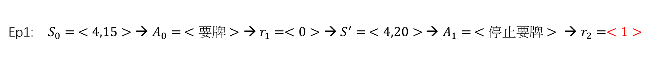
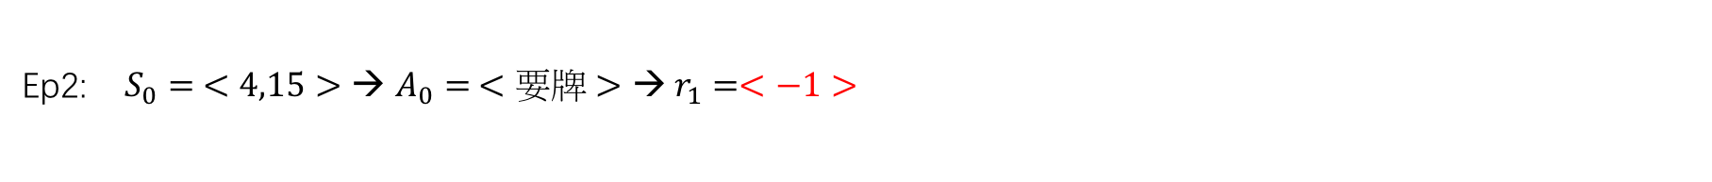

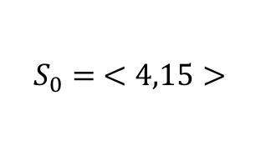
$$S_{0}= <4,15>$$
莊家總序列 | 玩家總序列 | 玩家獲得獎勵 | 當前估計狀態價值
4，10，3 | Q，5，5 | +1 | +1
4，J，7 | 9，6，8 | -1 | 0
4，10，10 | 7，8，9 | +1 | 0.333
4，4，2，7 | J，5，Q | -1 | 0
4，9 | 5，K，4，8 | -1 | -0.2
4，3，K | 8，7，5 | +1 | 0
…… | …… | …… | ……
1 / 1 = 1
( 1-1 ) / 2 = 0
( 1-1+1 ) / 3= 0.333
( 1-1+1-1 ) / 4= 0
( 1-1+1-1-1 ) / 5= -0.2
( 1-1+1-1-1+1 ) / 6= 0
Ep1: $S_{0}= <4,15>$ → $A_{0}= <要牌>\text{→} r_{1}=<0>\text{→} S^{′}= <4,20>$→ $A_{1}= <停止要牌>$ → $r_{2}=<1>$
Ep2: $S_{0}= <4,15>$ → $A_{0}= <要牌>\text{→} r_{1}=<−1>$
Ep3: $S_{0}= <4,15>$ → $A_{0}= <要牌>\text{→} r_{1}=<0>\text{→}{ S}^{′}= <4,24>\text{→ }A_{1}= <停止要牌>\text{→} r_{2}=<1>$
莊先輸

Slide 10
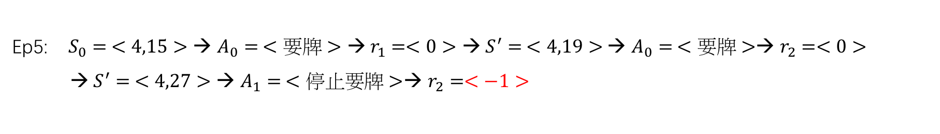
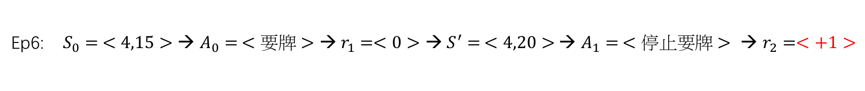
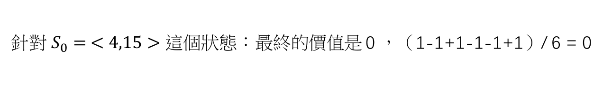

Ep4: $S_{0}= <4,15>$ → $A_{0}= <要牌>\text{→} r_{1}=<0>\text{→} S^{′}= <4,25>$→ $A_{1}= <停止要牌>$ → $r_{2}=<−1>$
Ep5: $S_{0}= <4,15>$ → $A_{0}= <要牌>\text{→} r_{1}=<0>\text{→} S^{′}= <4,19>$→ $A_{0}= <要牌>$→ $r_{2}=<0>$
$\text{→}{ S}^{′}= <4,27>\text{→ }A_{1}= <停止要牌>$→ $r_{2}=<−1>$
Ep6: $S_{0}= <4,15>$ → $A_{0}= <要牌>\text{→} r_{1}=<0>\text{→} S^{′}= <4,20>$→ $A_{1}= <停止要牌>$ → $r_{2}=<+1>$
針對 $S_{0}= <4,15>$ 這個狀態：最終的價值是 0 ，（1-1+1-1-1+1）/ 6 = 0

Slide 11
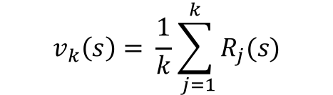
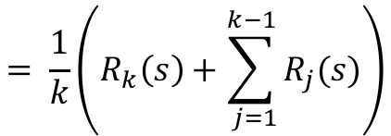


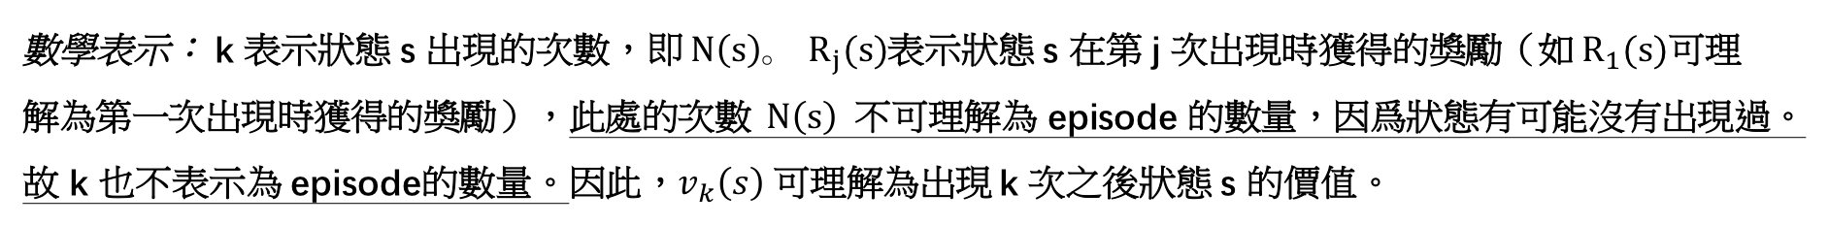
在計算狀態價值的時候，可以所有Episode結束之後再進行計算，或者每結束一個Episode，計算一次。前者佔用記憶體。現只考慮First-visit 的情況。
數學表示： k 表示狀態 s 出現的次數，即 $N\left(s\right)$。 $R_{j}(s)$表示狀態 s 在第 j 次出現時獲得的獎勵（如 $R_{1}(s)$可理解為第一次出現時獲得的獎勵），此處的次數$N\left(s\right)$ 不可理解為 episode 的數量，因爲狀態有可能沒有出現過。故 k 也不表示為 episode的數量。因此，$v_{k}\left(s\right)$ 可理解為出現 k 次之後狀態 s 的價值。
$$v_{k}\left(s\right)= \frac{1}{k}\sum_{ j=1}^{k}{R_{j}(s)}$$
$$= \frac{1}{k}\left(R_{k}\left(s\right)+\sum_{ j=1}^{k−1}{R_{j}(s)}\right)$$
式 3.1
$$= \frac{1}{k}\left[R_{k}\left(s\right)+(k−1)v_{k−1}\left(s\right)\right]$$
$$=v_{k−1}\left(s\right)+\frac{1}{k}\left[R_{k}\left(s\right)−v_{k−1}\left(s\right)\right]$$

Slide 12
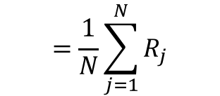
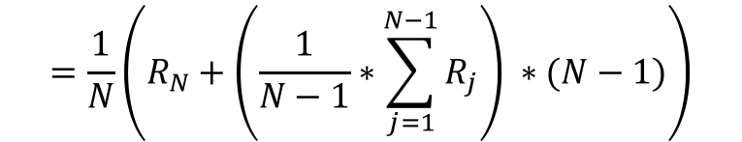
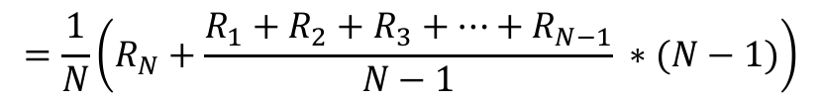
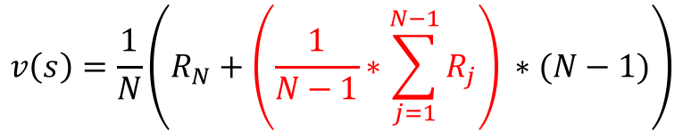
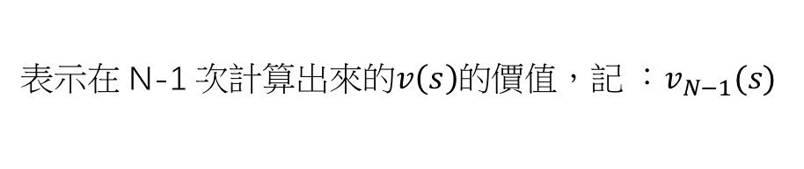



解釋 式 3.1：
表示在 N-1 次計算出來的$v\left(s\right)$的價值，$記 ：v_{N−1}(s)$
$$v\left(s\right)=\frac{R_{1}+R_{2}+R_{3}+…+R_{N}}{N}$$
$$v\left(s\right)=\frac{1}{N}\left(R_{N}+\left(\frac{1}{N−1}∗\sum_{j=1}^{N−1}{R_{j}}\right) ∗(N−1)\right)$$
$$=\frac{1}{N}\sum_{j=1}^{N}{R_{j}}$$
$$=\frac{1}{N}\left(R_{N}+v_{N−1}(s) ∗(N−1)\right)$$
$$=\frac{1}{N}\left(R_{N}+\frac{R_{1}+R_{2}+R_{3}+…+R_{N−1}}{N−1} ∗(N−1)\right)$$
$$=v_{N−1}\left(s\right)+\frac{1}{N}\left(R_{N}−v_{N−1}(s) )\right)$$
對應式 3.1
$$=\frac{1}{N}\left(R_{N}+\left(\frac{1}{N−1}∗\sum_{j=1}^{N−1}{R_{j}}\right) ∗(N−1)\right)$$
表示不需要儲存所有的獎勵，每獲得一次獎勵，即計算一次平均獲得該狀態的價值。此方法為增量法。

Slide 13

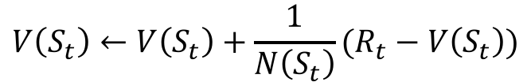
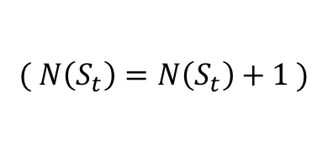
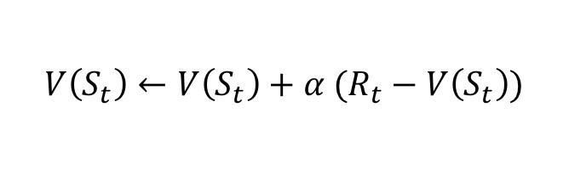
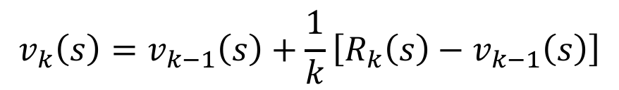
By 式 3.1
$$v_{k}\left(s\right)=v_{k−1}\left(s\right)+\frac{1}{k}\left[R_{k}\left(s\right)−v_{k−1}\left(s\right)\right]$$
In Monte-Carlo Method，利用上述增量的方法來更新價值函數
描述：對於一系列 Episode 中的每一個 $S_{1},A_{1},r_{2},S_{2},A_{2},r_{3},S_{3},A_{3},r_{4}……S_{t},A_{t},r_{t+1}……S_{k}$
對 Episode 的每一個狀態 $S_{t}$，有一個收穫 $R_{t}$，每碰到一次 $S_{t}$ ，利用下式計算狀態的平均價值
$$V\left(S_{t}\right)←V\left(S_{t}\right)+\frac{1}{N\left(S_{t}\right)}(R_{t}−V\left(S_{t}\right))$$
$$( N\left(S_{t}\right)=N\left(S_{t}\right)+1 )$$
（可用blackjack的例子驗證）
$$V\left(S_{t}\right)←V\left(S_{t}\right)+α (R_{t}−V\left(S_{t}\right))$$
式 3.2

Slide 14
至此，已介紹完如何通過Monte-Carlo Method來計算狀態的價值。即說明已通過狀態價值來評估當前策略的好壞（策略評估）。但如何在此基礎上改進策略還為提及，這部分留到後面再作介紹。
下一節將介紹另一種計算狀態價值的方法 Temporal-Different Method，
同樣的介紹如何計算狀態價值函數 V 。

